Slide 1



CRISP-DM METHODOLOGY
FOR DATA SCIENTISTS
PUTRI PEBRIYANI
9866513

Slide 2

CRISP-DM (Cross-Industry Standard Process for Data Mining) -> Metodologi yang telah menjadi standar industri untuk mengelola proyek data mining.
Mengapa Metodologi CRISP-DM Diperlukan?
CRISP-DM membantu mengelola proyek data science yang kompleks dengan:
Memastikan hasil relevan dengan kebutuhan bisnis.
Mengurangi kesalahan dan pengulangan pekerjaan.
Meningkatkan komunikasi antara tim teknis dan bisnis.
ABOUT CRISP-DM METHODOLOGY FOR DATA SCIENTISTS

Slide 3

STUDIO SHODWE
FASE CRISP-DM
Business Understanding
Data Understanding
Data Preparation
Memahami tujuan bisnis dan masalah yang ingin diselesaikan.
Mengumpulkan data yang relevan dan memahami strukturnya.
Membersihkan dan memformat data untuk digunakan dalam analisis lebih lanjut.
6AGE
11/15

Slide 4
STUDIO SHODWE
FASE CRISP-DM
Modeling
Evaluation
Deployment
Menerapkan algoritma untuk membangun model prediktif atau deskriptif.
Memastikan model yang dibuat memenuhi tujuan bisnis.
Mengimplementasikan model ke dalam produksi dan menerapkannya dalam bisnis.
6AGE
11/15

Slide 5
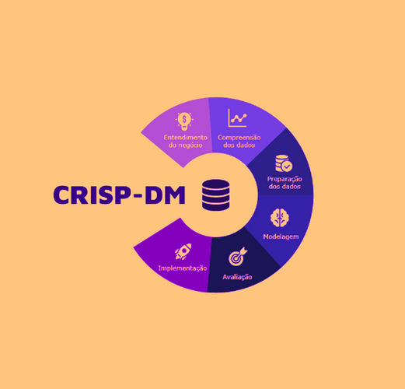
STUDIO SHODWE
KEUNGGULAN CRISP-DM
SISTEMATIS
FLEKSIBEL
INDUSTRI AGNOSTIK
6AGE
14/15

Slide 6

STUDIO SHODWE
THANK YOU!
PAGE
15/15

